Slide 1

Дарвинизам и његове последице на друштво
Милица Тодоровић

Slide 2
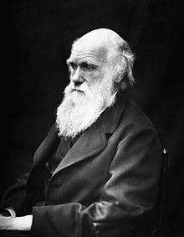
Чарлс Дарвин
Кликн додајте текст
Чарлс Роберт Дарвин је био британски биолог, природњак и геолог, који је поставио темеље модерне теорије еволуције по којој се сви животни облици развијају путем природне селекције а из заједничког претка, и увео је своју научну теорију да је тај образац гранања еволуције произашао из процеса који је он називао природном селекцијом, у коме је борба за опстанак имала сличан ефекат вештачкој селекцији која се примењује при селективном узгоју.

Slide 3
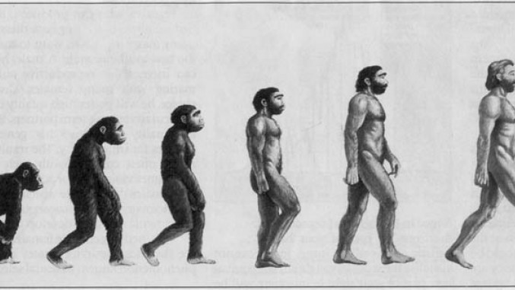
Дарвин је објавио своју теорију еволуције са уверљивом евиденцијом у својој књизи О пореклу врста из 1859. године, превазилазећи научно одбијање ранијих концепта трансмутације врста. До 1870-их, научна заједница и знатан део јавног мњења су прихватили еволуцију као чињеницу. Међутим, многи су фаворизовали алтернативна објашњења и тек је након појаве модерне еволуционе синтезе у периоду од 1930-их до 1950-их остварен шири консензус у коме је природна селекција основни механизам еволуције. У модификованом облику, Дарвиново научно откриће је уједињавајућа теорија наука о животу, која објашњава разноврсност живота.

Slide 4
Марксизам

Slide 5
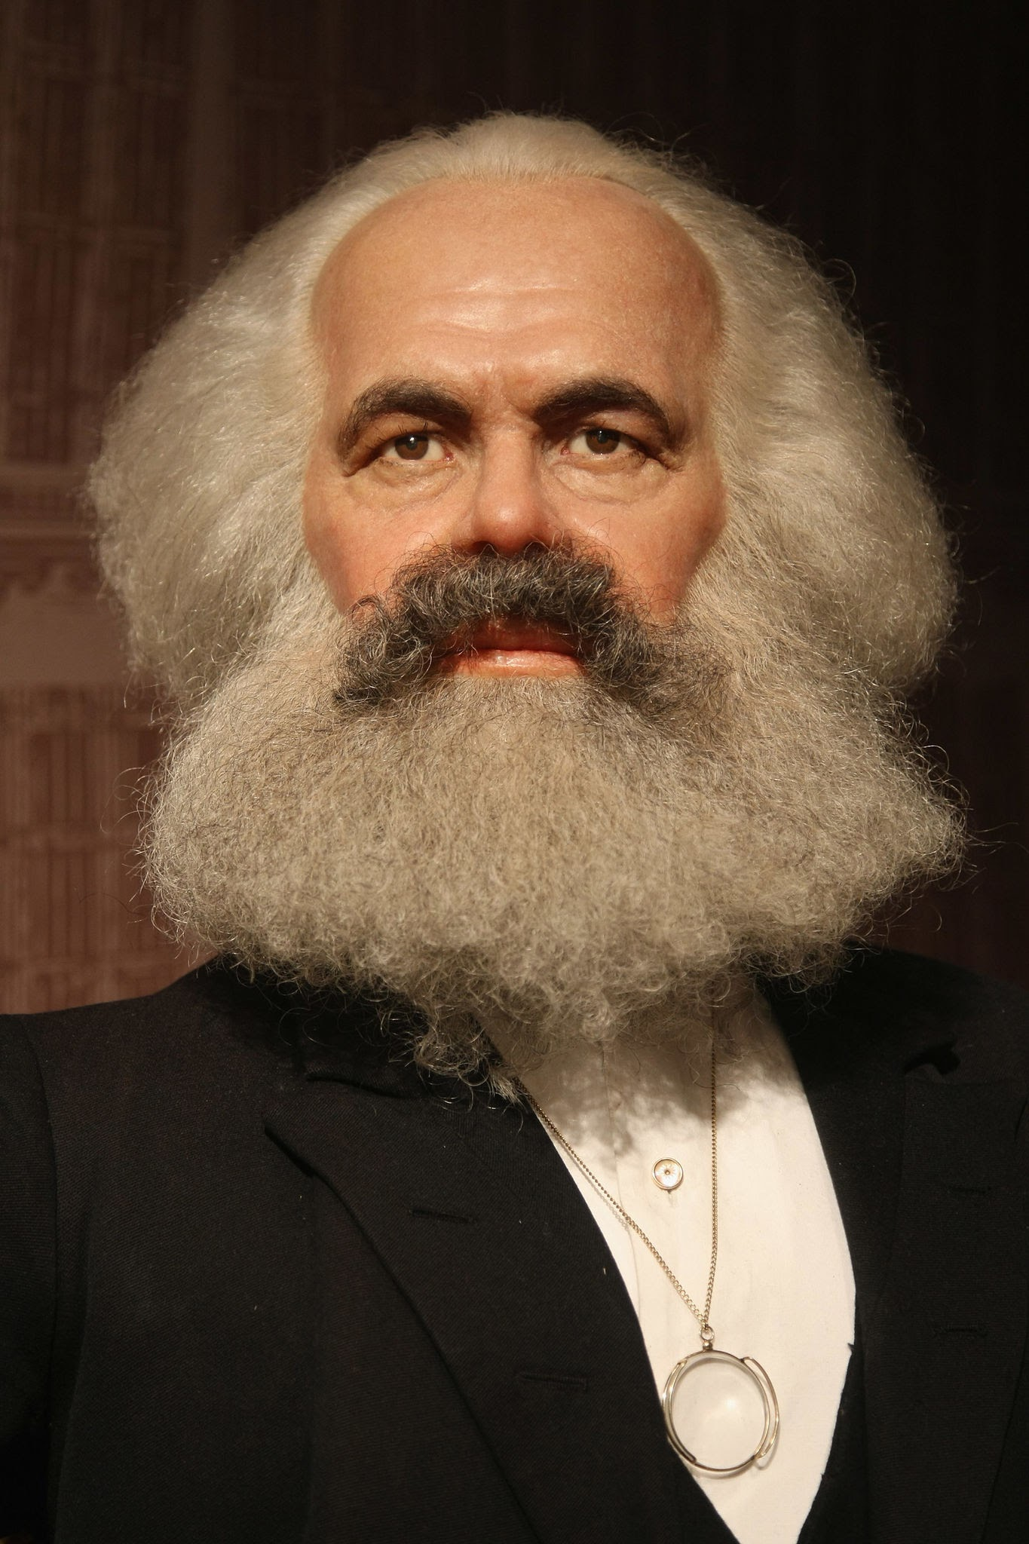
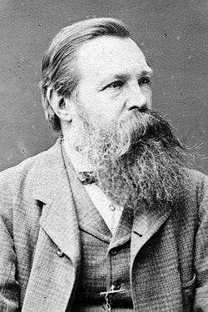
Половином 19. века два немачка филозофа која су живела у Енглеској покушавала су да створе идеологију која ће узбуркати свет. Њихове идеје обелодањене су по први пут у Комунистичком манифесту. Један од ове двојице био је Карл Маркс, а други Фридрих Енгелс. Ова двојица веровала су у филозофију познатију као материјализам. Овај правац је у ствари настао у древној Грчкој код великог мислиоца Демокрита.
Карл Маркс
Фридрих Енгелс

Slide 6
Комунистичка идеологија
Током Француске револуције скинут је вео прашине који је прекривао европски материјализам. Циљ ових мислиоца је био одбацивање религиозних уверења, а материјализам је био једини правац у филозофији с којом су могли да иступе против религије. Маркс и Енгелс тврдили су да је сукоб основни закон природе и бабица рађања сваког новог друштвеног поретка. За религијске и породичне концепте у комунистичкој идеологији није било места јер прва је одржавала монархијски систем државног уређења а друга је потискивала партију са првог места. Маркс је у почетку веровао у Бога, али претпоставља се да је приступио сатанистичкој цркви. Да ли је случајно што је симбол комунизма петокрака, када наопако окренута симболизује Сатану. Поред хришћанства мрзео је и јеврејску религију. Маркс је неједнаку расподелу богатства сматрао узроком човекове несреће. Кад би се имовина једнако распоредила човек би био срећан. А средство које човека спречава да узме свој део имовине је религија, јер се ту каже: не кради, не сведочи лажно, не пожели туђе.
Даље се на удару Марксове докторине нашла породица и нација. Каже: буржоаске фразе о породици и присном односу родитеља и деце су ми одвратне. О нацији: ,,Радници немају домовину, њима се не може одузети оно што немају“. Своју небригу о породици показао је тако што је дозволио да му двоје од шесторо деце умру од глади ,двоје деце је починило самоубиство. Иако је био против тога да једни људи служе другим ,имао је служавку.

Slide 7

Разлози за Марксову огорченост на религију су бројни. Маркс је религију видео као механизам богатих помоћу којег раднике држе у стању сиромаштва. Учење да имовина једног човека не припада другоме; учење да човек не треба да жуди за имовином другог човека. Маркс и Енгелс пишу манифест комунистичке партије, али не из своје главе, после чега почињу револуције у Бодену, Бечу, Венецији, Лондону, Шпанији и Русији-све ове револуције су пропале.
Француско-Пруски рат 1871.године послужио је као први експеримент за револуцију о којој је Маркс маштао. Француска је била потучена а марксисти са другим малим социјалним групама су уграбили прилику и изазвали устанак у Паризу створивши прву Комуну. Нови режим је Париз претворио у кључ терора, цркве и службене зграде су биле срушене а верски представници побијени. Први експеримент комунизма оставио је иза себе 80 хиљада жртава.
Симбол кумунизма

Slide 8
Комунизам у Русији

Slide 9
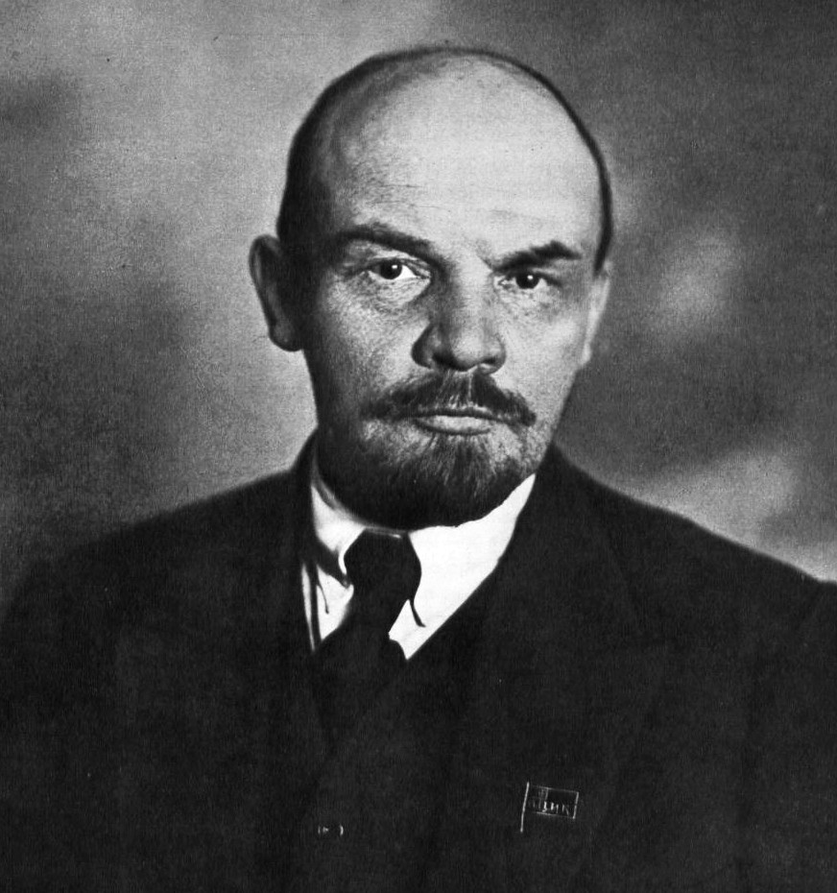
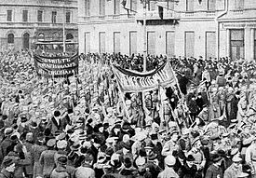
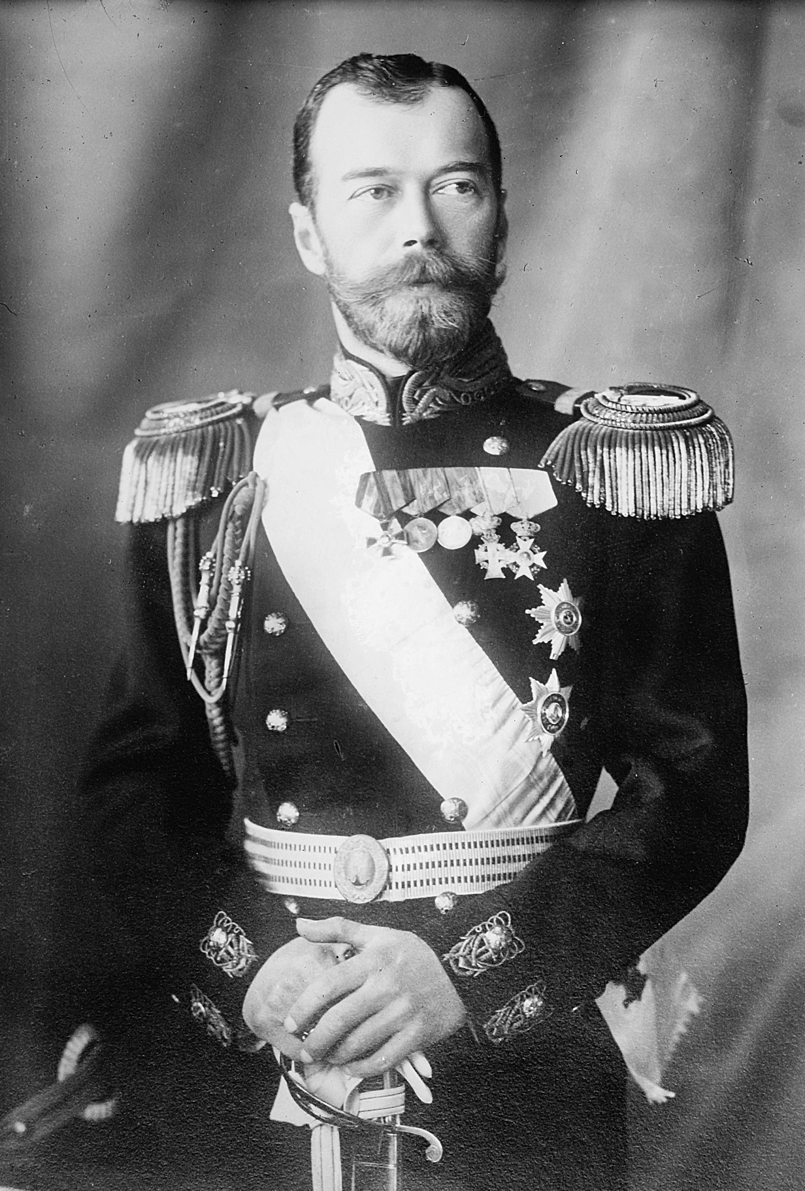
Почетком 20. века комунистичке идеје нарочито су се шириле у Русији са порастом броја радника. 20. век је најкрвавији у историји- 250.000.000 људи је погинуло у ратовима и пол. Убиствима. у Вођа комунистичког покрета у Русији био је Владимир Иљич Лењин. Они су веровали да је крвава револуција и обрачун са царским режимом неопходан како би дошли на власт. Прилика коју су чекали дошла је са избијањем Првог светског рата. Током прве три године рата Русија је изгубила два милиона људи. Патња коју је проживела током рата водила је Русију ка револуцији. У фебруару 1917.године војне јединице у Петрограду преузеле су град. Цар Николај II морао је да побегне из града, али је ухапшен брзо, а сви симболи царског режима били су уништени од револуционара. Већина људи је веровала да ће крај царског режима донети Русији срећније године и погрешили су. Власт долази у руке људи који мрзе све што је Божје, руско и православно.
Владимир Иљич Лењин
Фебруарска револуција
Цар Николај II

Slide 10
Лењинова политика и глад у Русији
По Лењиновом наређењу цар Николај, његова жена и петоро деце били су погубљени. Градови који су одбили да подрже бољшевички режим били су уништени. Лењин је казао да је одлучио да се беспоштедно обрачуна са духовношћу, да они то не забораве наредних 100 година. Издато је наређење да све оне који се буду опирали новом режиму треба погубити. Ужасан страх преплавио је Русију, али комунистичко дивљаштво било је тек започето. Лењин је ускоро проузроковао глад у Русији. Приватна својина била је забрањена ,а роба сељака конфискована. Сељаци су морали да би испунили предвиђену квоту да предају све што су имали. Они који нису испунили своје квоте били су протерани или на најокрутније начине понижавани. Упркос свему сељаци нису испунили прописане квоте а Лењин их је казнио тако што им је узео не само сво жито него и семе. Следеће године њиве су остале непосејане. 29 милиона људи борило се са глађу од чега је пет милиона умрло од глади. Лењин је једном приликом рекао да верује да ће глад уништити веру у Бога и цара и да ће их натерати да погну своје главе пред комунизмом. Лењин конфискује сву црквену имовину.
Разлог њихове суровости је веровање да је човек врста животиње. Лењин је желео да се сви понашају исто. Логори су постојали широм Русије где су се људи претварали у живе костуре. Велика већина није изашла жива одатле.

Slide 11
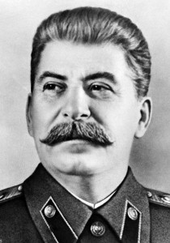
Након Лењинове смрти дошао је на власт Стаљин и завео режим страха и мучења који је трајао скоро 30 година. Био је одговоран за око 40 милиона мртвих Руса. Милиони људи били су проглашени за непријатеље државе и одведени у логоре у Сибиру. Научници који нису признавали теорију еволуције такође су убијени, као и велики број свештеника. Цркве су рушене по целој земљи. Нажалост црвени терор настављен је и после Стаљинове смрти и извожен је изван СССР.
Јосиф Стаљин

Slide 12
Циљеви
Циљеви тајних друштава су истоветни са циљевима организованог комунизма: 1.Укидање приватног власништва
2.Обрачун са црквеним системом
3.Комунизам није идеалистички крсташки рат за сиромашне и понижене већ прикривено грабљење моћи богатих.(1.мај –празник рада је датум оснивања Илумината 1786. године ткз. Јакобинци; 1.маја 1886. стотине радника је изашло на улице да би захтевало прихватање 8–часовног радног времена-радничка револуција)
Погрешне идеје могу бити катастрофалне за човечанство! Комунизам је једна од њих.

Slide 13
Комунизам у Кини

Slide 14
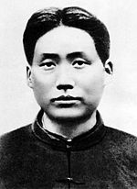
У Кини комунисти су предвођени Мао Це Тунгом. Мао је за циљ поставио производњу жељеза. Поља су остала пуста. 1960. године догодила се највећа глад у историји човечанства; за само 2 године од глади је помрло 40.000.000.
Мао је глад сматрао као казнени метод. Сељаци који нису испунили квоту су остављани у амбарима да умру од хладноће.
Мао

Slide 15
Фашизам и национализам

Slide 16
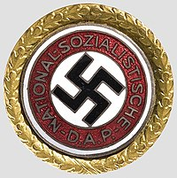
Фашизам се заснива на тоталитарној моћи државе и потпуној подређености његове личности.Одликује се култом личности владара, једнопартијским системом власти и супериорношћу насловног народа над другим народима. Фашизам је постојао у Италији,Румунији, Шпанији, Португалу, Бразилу и другим земљама.
Националсоцијализам је мешавина идеологије нацизма и социјализма. Формирање екстремних десничарских уверења и непријатељства према не само конкурентима за власт, већ и према људима друге нације.
Нацизам је био само у Немачкој током Трећег Рајха. Данас,ова политичка идеологија је забрањена широм света.
Златна значка члана Нацистичке партије

Slide 17
Сличности и разлике
У теорији нацизма, раса је фундаментална. Непријатељ се одређује према националној припадности. Тврди се да је немогућност његовог убеђивања и васпитања неопходна, само је потребна потпуна физичка елиминација. У фашизму није било ништа слично. За нацизам, народ је био највиша вредност (у Немачкој је то била аријска раса), а фашисти су ставили државу изнад свега. За време Трећег Рајха, нацисти су били у озбиљном сукобу са Црквом, док је у исто време у Италији под нацистима Црква ојачала своју позицију. Нацисти су у суштини пагани и мистици. То се огледало у широкој употреби паганских симбола и лудости за нацистичким вођама у окултној науци, источњачким религијама, хришћанским херезама и потрази за Светим грлом.
Године 1933. Хитлер и његова нацистичка партија су запалили Рајхстаг и окривили своје противнике - комунисте. Почела је груба репресија и, након што је победила на изборима 30. јануара 1933., Хитлерова странка је дошла на власт. У Италији, фашизам је дошао на власт 1922. године, након што је Муссолини побиједио на изборима, прије него што је фашистичка странка имала мјеста у парламенту. У фашизму у Италији и нацизму у Њемачкој постоји много сличности. У обје земље створени су концентрациони логори у којима су смјештени незадовољни владајућим режимом. Обе државе су почеле да активно интервенишу у економији. Масовне репресије постале су главна подршка владе, створена је тајна полиција и подстицани су извјештаји.

Slide 18
Утицај дарвинизма
Од многих чињеница што су произвели нацистички холокауст и Други светски рат, један од најважнијих била је Дарвинова замисао како се еволуцијски напредак догађа углавном као исход уклањања слабих у борби за преживљавање. Иако није лак задатак проценити противречне пориве Хитлера и његових присташа, дарвинизмом надахнута еугеника одиграла је критичну улогу. Дарвинизам је оправдао и охрабрио нацистичка гледишта и о раси и о рату. Ако је Нацистичка партија у потпуности прихватила и доследно деловала у корист уверења да су сви људи потомци Адама и Еве и једнаки пред Створитељем Богом, као што се учи и у старозаветним и у новозаветним Писмима, холокауст се никад не би догодио.
Брисање јудео-кршћанске доктрине о Божанскоме пореклу људи што је провела главна линија немачке (либералне) теологије и њених школа, те њено замењивање с дарвинизмом, отворено је допринело прихватању социјал-дарвинизма што је достигло свој врхунац у трагедији Холокауста. Дарвинова теорија, јасно је придонела смрти више од девет милиона људи у концентрационим логорима, и око 40 милиона других људи. Надаље, првенствени разлог што је нацизам досегнуо до величине холокауста било је масовно распрострањено прихватање социјал-дарвинизма од знанствене и академске заједнице.

Slide 19
Само срце дарвинизма јесте веровање да се еволуција наставља диференцијалним преживљавањем најјачих или надмоћних појединаца /јединки. Нацистички третман Жидова и других ‘раса’, потом увјерење о ‘нижима’, био је исход њихових веровања како је дарвинизам осигурао дубок увид што може бити употријебљен за значајно побољшање човечанства.
Ово је развило доктрину о прирођеном праву Немачке да влада свијетом на темељу надмоћне снаге.

Slide 20
Хвала на пажњи!

